Slide 1
Báo cáo môn Kho dữ liệu và OLAP

Slide 2
Đề tài: Áp dụng kho dữ liệu và kĩ thuật OLAP, phân tích và khai thác kết quả hoạt động kinh doanh của hệ thống siêu thị điện máy Chợ Lớn
Môn học: Kho dữ liệu và OLAP
Giảng viên: Đinh Thị Mận
Sinh viên thực hiện:
Nguyễn Thành Đạt - 2001170016
Nguyễn Trường Giang - 2001170805

Slide 3
Sơ lược về Siêu thị Điện máy Chợ Lớn
- Siêu thị điện máy Chợ Lớn là siêu thị tiên phong trong lĩnh vực bán lẻ hàng điện máy, nội thất tại Việt Nam chuyên về các ngành hàng Điện Tử, Điện Lạnh, Di Động, Vi Tính, Gia Dụng, Viễn Thông, Nội Thất theo phong cách chuyên nghiệp và hiện đại.
- Công ty chú trọng đẩy mạnh và phối hợp chặt chẽ với các tập đoàn Điện tử hang đầu thế giới, xây dựng các chương trình khuyến mãi hấp dẫn nhằm mang lại sự hài lòng và quyền lợi tốt nhất cho khách hàng.

Slide 4
Quy trình bán hàng
Khách hàng
Vào
Cửa hàng
Chọn
Sản phẩm
Đặt hàng
Nhân viên
Lập
Đơn đặt hàng
Lập
Giao hàng
Hóa đơn
Thanh toán

Slide 5
Phân tích nghiệp vụ
Dựa vào doanh số bán hàng, người quản lý sẽ phân tích:
- Các sản phẩm đang được bán chạy, sản phẩm chủ chốt của công ty từ đó đưa ra quyết định tang số lượng nhập hàng.
- Các sản phẩm không bán chạy, chúng ta sẽ đua ra các chương trình khuyến mãi để kích thích khách hàng mua hàng.
- Quyết định khen thưởng nhân viên có doanh số bán hàng cao.
- Phân tích khách hàng theo độ tuổi sẽ ưu tiên mua những sản phẩm thuộc loại nào. Từ đó đưa ra các chương trình chạy quảng cáo phù hợp nhằm đạt hiệu quả cao.

Slide 6
Cơ sở dữ liệu tác nghiệp
1

Slide 7
Cơ sở dữ liệu nghiệp vụ

Slide 8
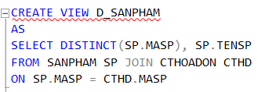
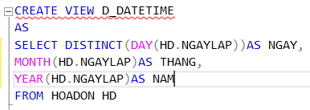
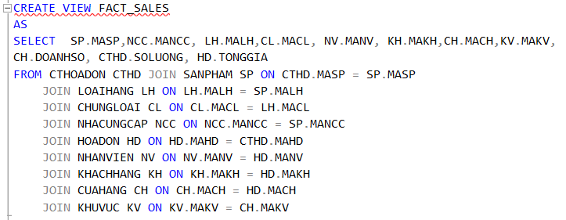
Tạo view đẩy dữ liệu từ CSDL tác nghiệp vào Data warehouse
FACT_SALES

Slide 9
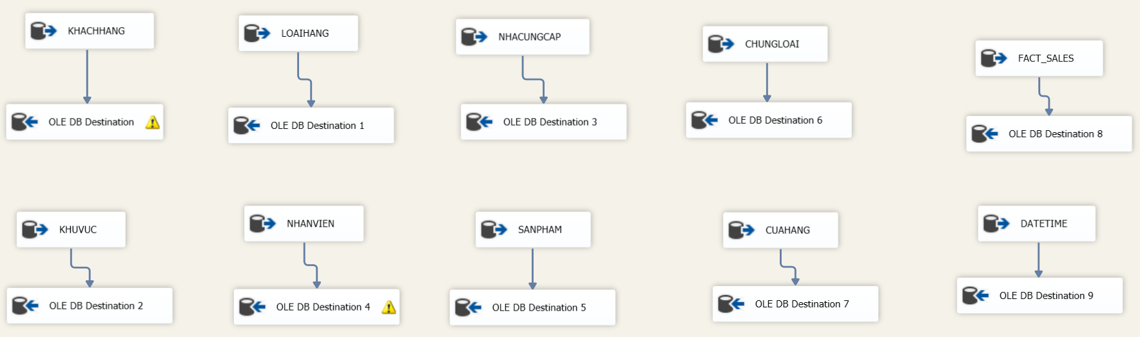
Đẩy dữ liệu từ CSDL tác nghiệp vào Data warehouse bằng tool

Slide 10
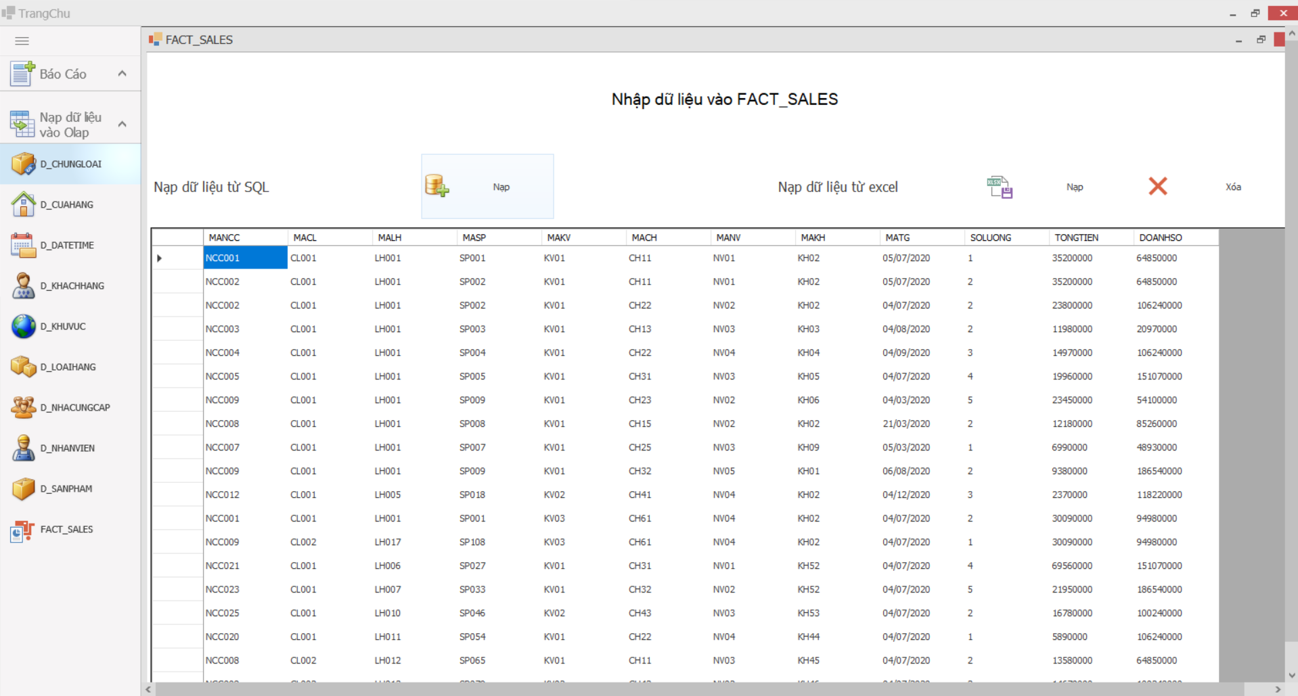
Đẩy dữ liệu từ CSDL tác nghiệp vào Data warehouse bằng ứng dụng

Slide 11
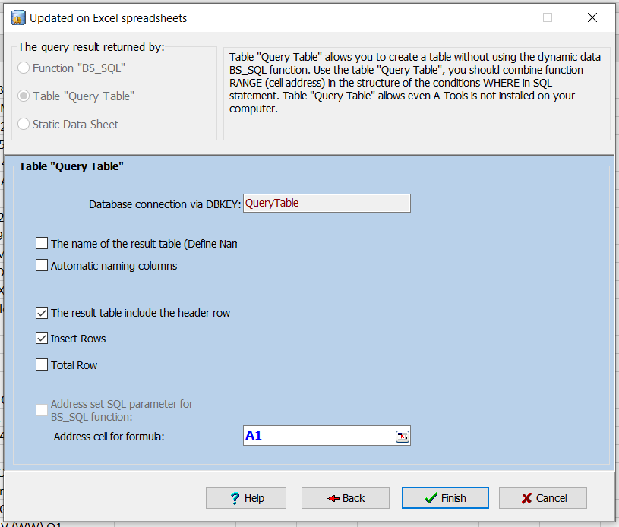
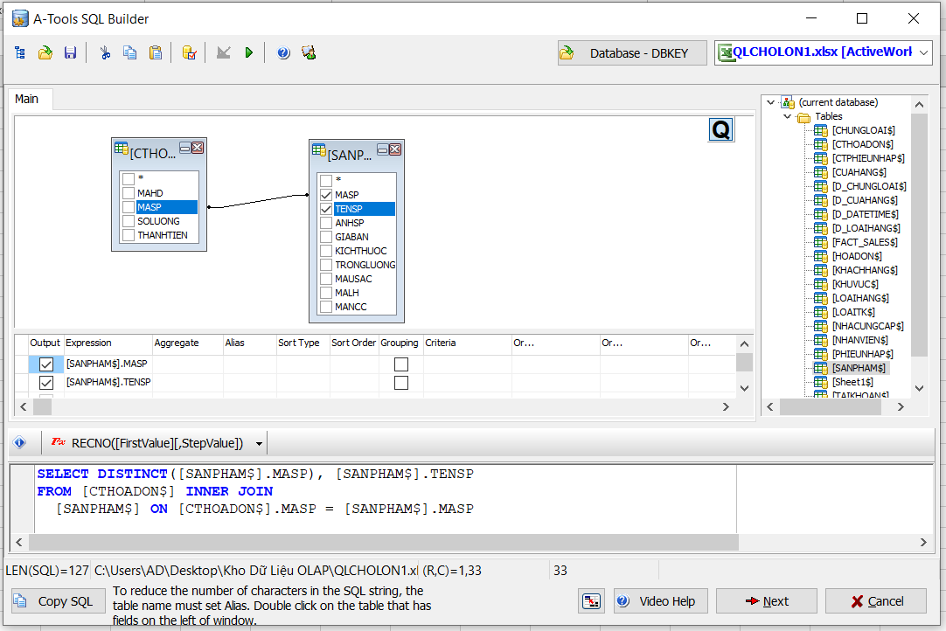
Làm sạch dữ liệu bằng A-Tool trên Excel
Bước 1: A-Tools → SQL Builder
Bước 2: Chọn lọc dữ liệu theo yêu cầu
Bước 3:Xuất dữ liệu vào bảng excel

Slide 12
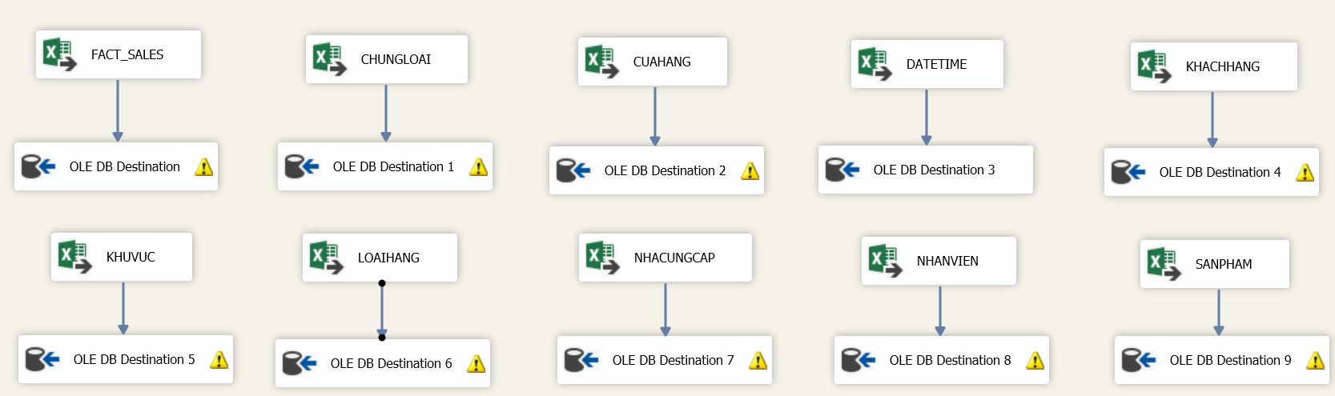
Đẩy dữ liệu từ Excel vào Data warehouse bằng tool

Slide 13
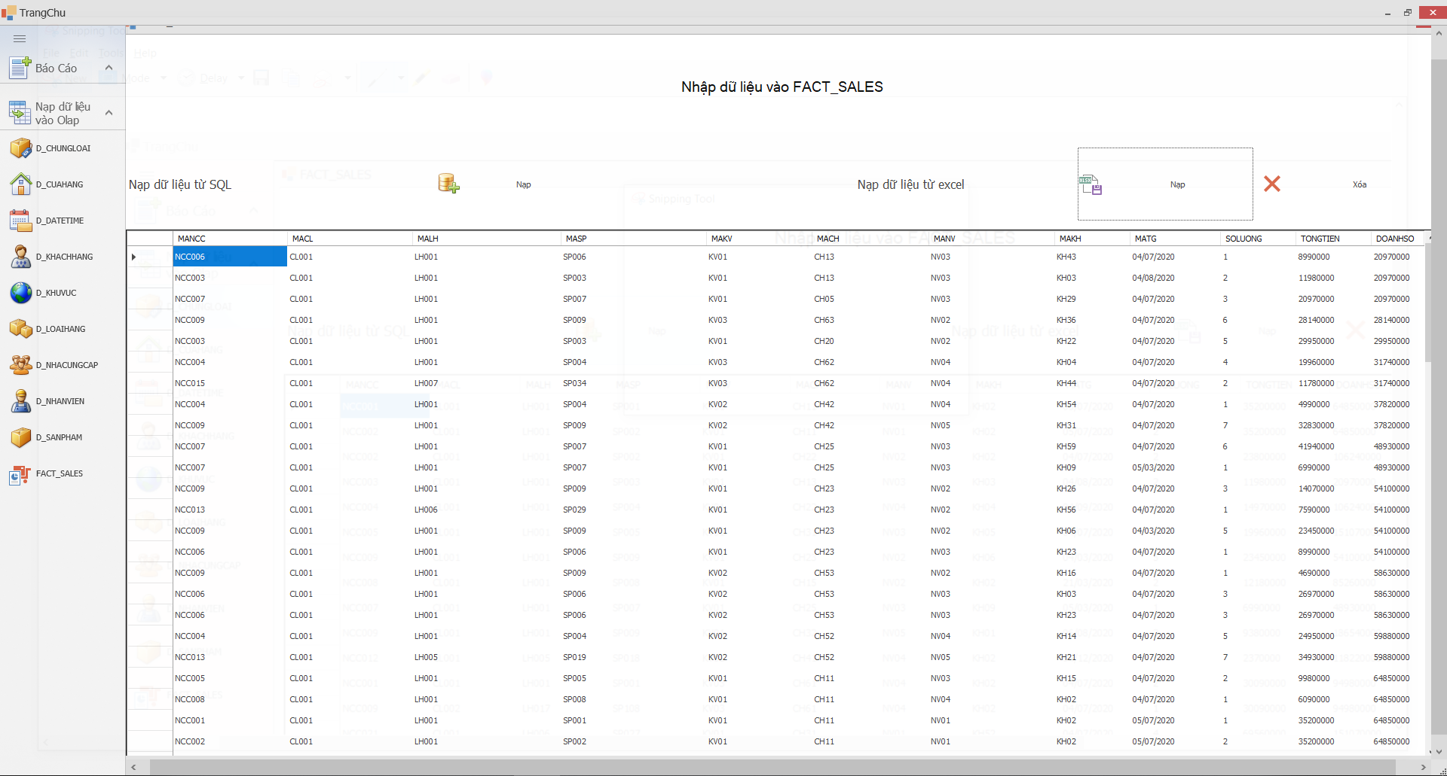
Đẩy dữ liệu từ Excel vào Data warehouse bằng ứng dụng

Slide 14
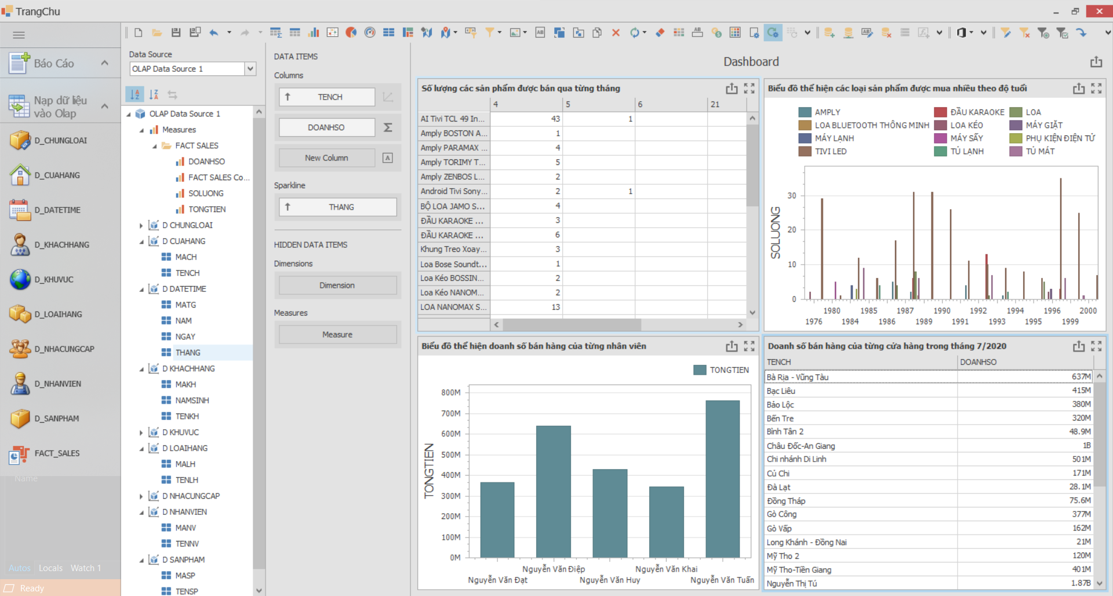
Giao diện ứng dụng

Slide 15
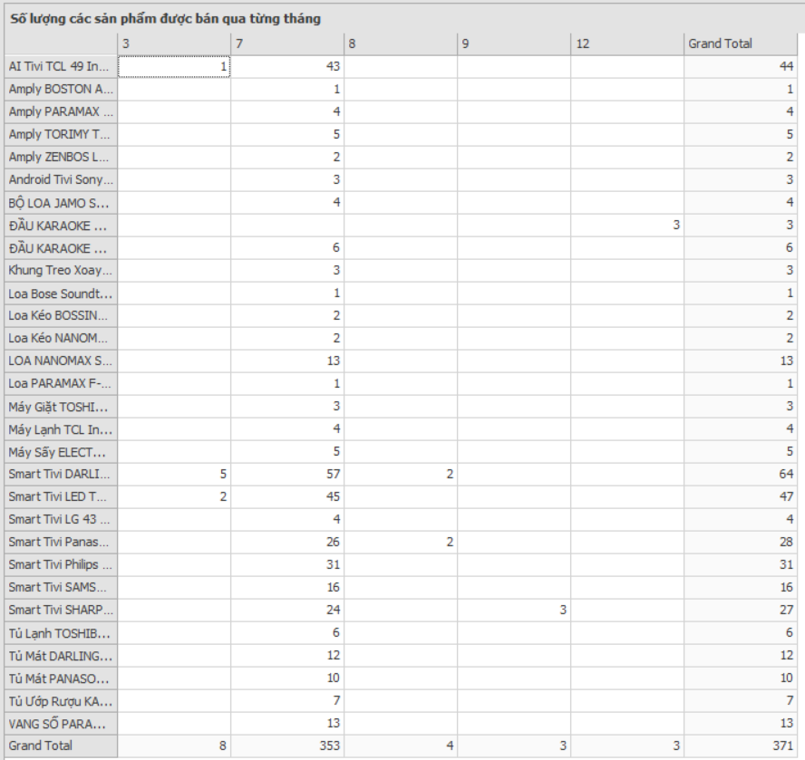
Thống kê số lượng các sản phẩm
được bán qua từng tháng

Slide 16
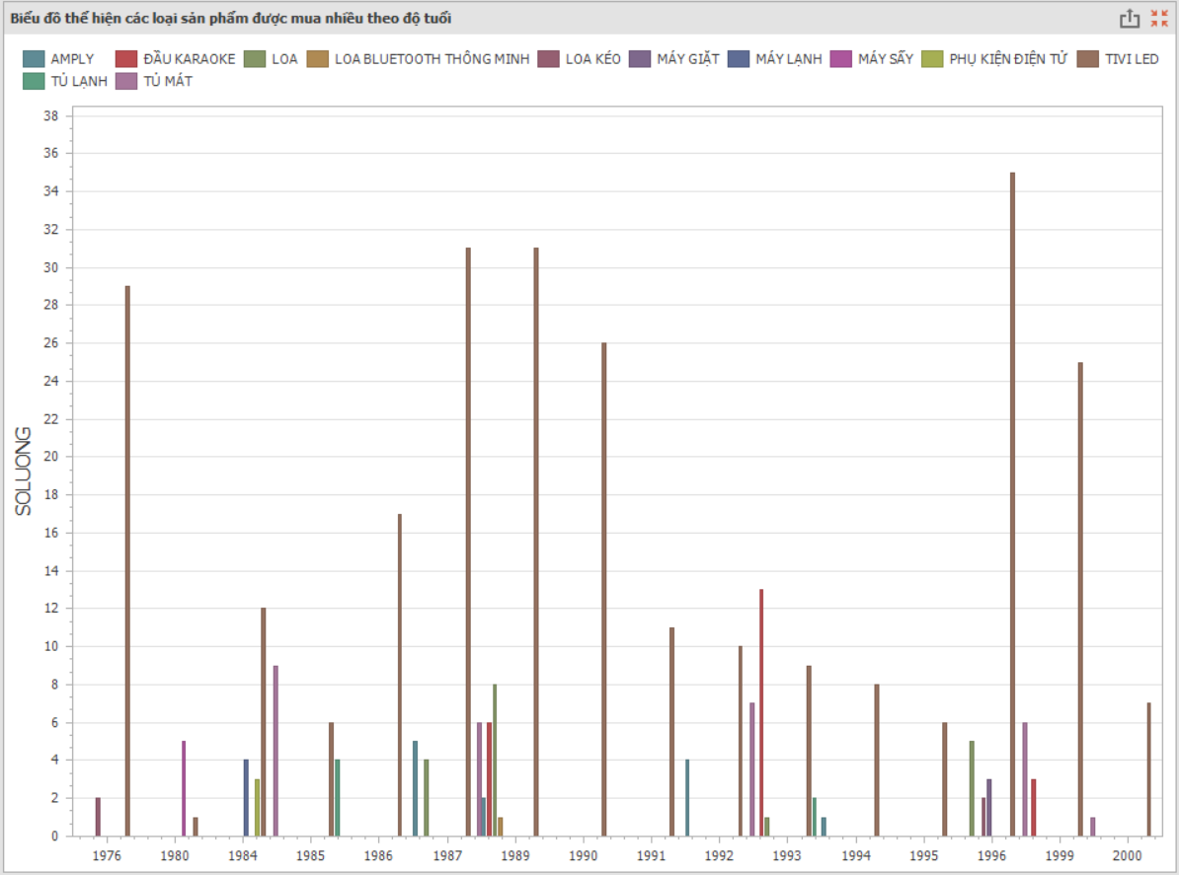
Biểu đồ thể hiện các loại sản phẩm
được mua nhiều theo độ tuổi
16

Slide 17
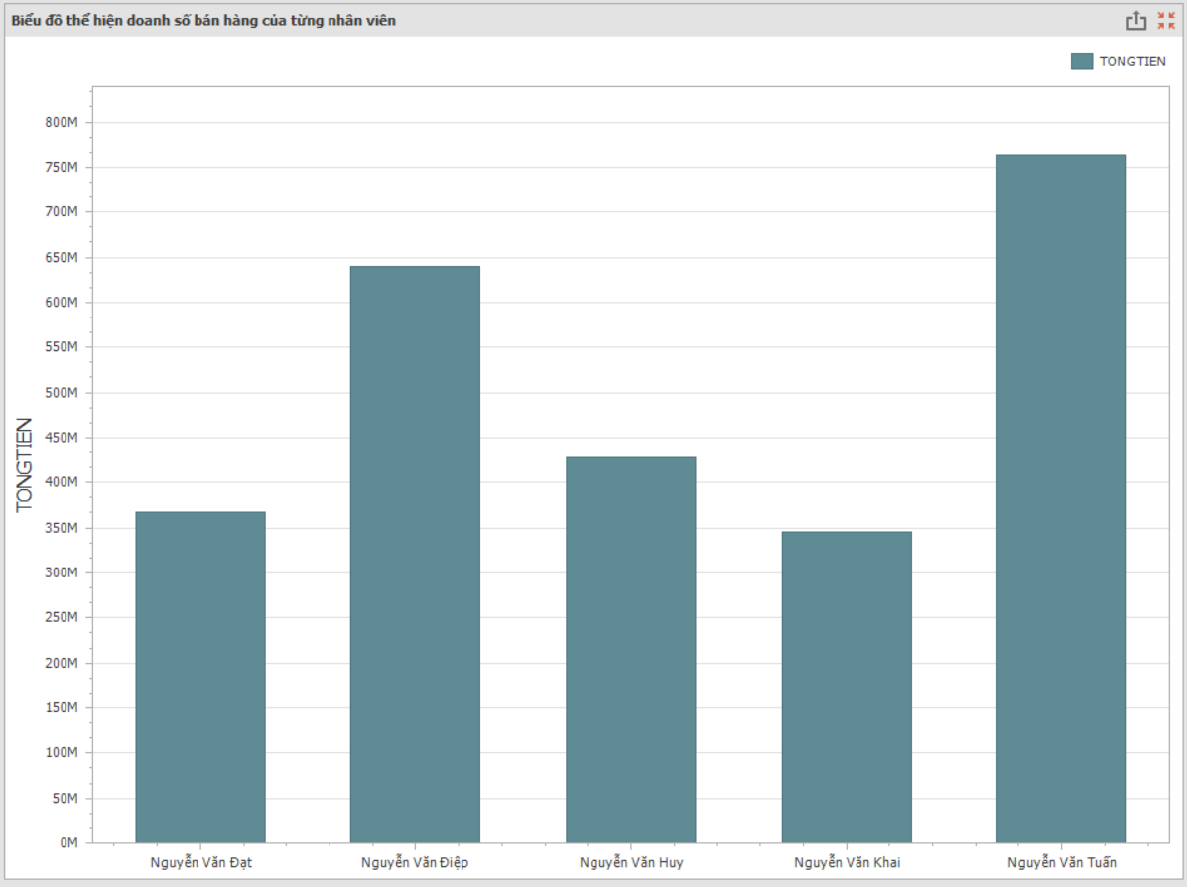
Biểu đồ thể hiện doanh số bán hàng của từng nhân viên

Slide 18
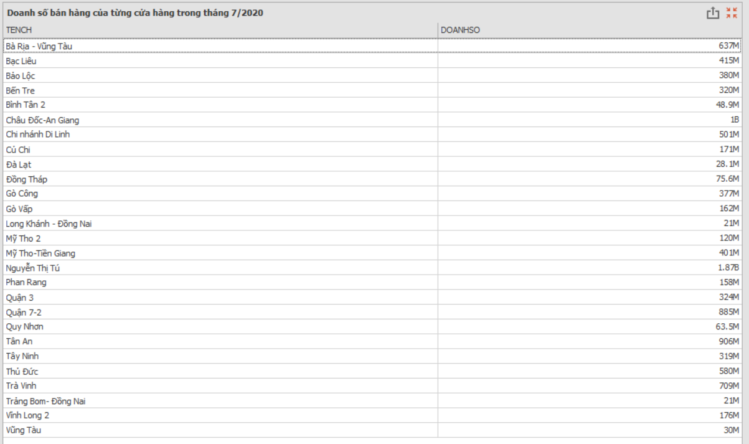
Thống kê doanh số bán hàng
của từng cửa hàng trong tháng 7/2020

Slide 19
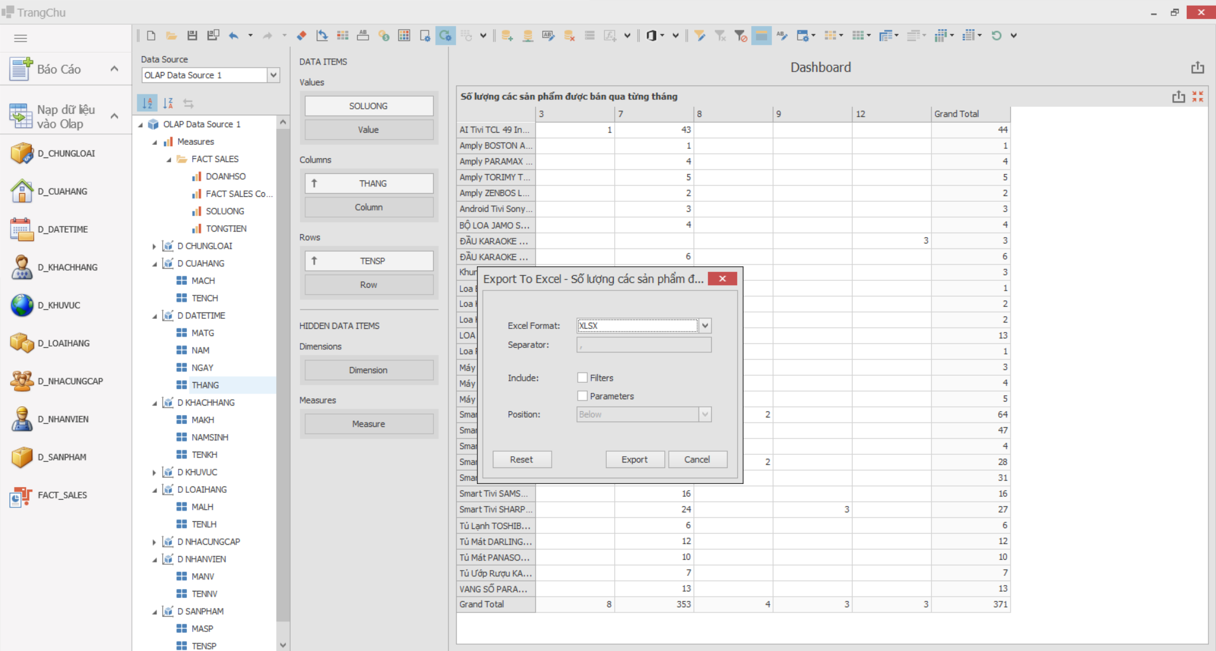
Xuất report cho từng bản thống kê

Slide 20
Thanks!
Any questions?

